Slide 1
Identificação de Doenças Mentais
Trabalho MC 536 - Etapa 1
171828 - Gabriel Alves Tabchoury
185441 - Paulo Afonso Martins Januário
UNICAMP - 2s 2018

Slide 2
Sites Utilizados
Dados:
malacards.org - Human Disease Database
ghdx.healthdata.org - Global Health Data Exchange
Informações:
ourworldindata.org - Our World In Data
nimh.nih.gov - National Institute of Mental Health

Slide 3

Requisitos
Sintoma
Nome
Descrição
Doença
Nome
Descrição
Sintomas
Incidência
Doença
País
Gênero
Faixa etária
Número de ocorrências
Taxa
Doença
País
Gênero
Faixa etária
Taxa de ocorrências

Slide 4
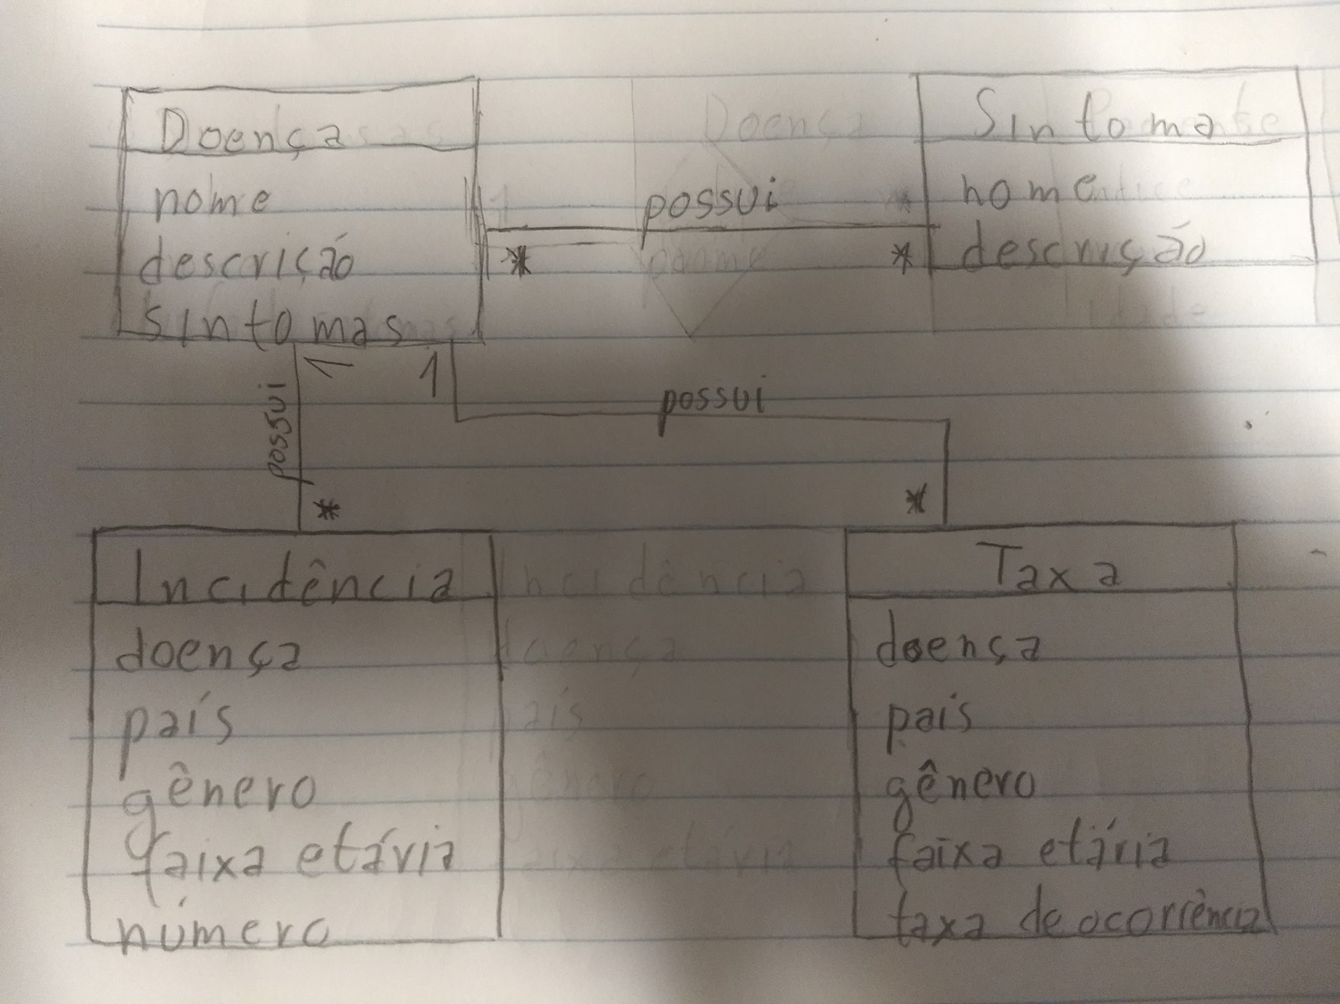
Diagrama UML

